Slide 1
主页代码汇报
艺气用事团队

Slide 2
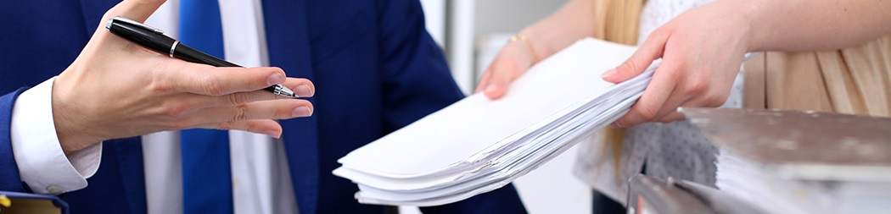
目录
01
02
03
遇到的问题在哪？
是如何地解决问题的所在
总结

Slide 3
01
  第一部分
  遇到的问题在哪？
PART 01
01 设计师制作者之间沟通问题·？
02 沟通交流的太少！
03 设计文档细节不够？

Slide 4
01
02
沟通少
编写代码思路不同
编写代码前没有沟通好网页内容是1920还是1180，
导致编写过程图片大小不一致效果不好，尺寸不对
而浪费了大量的时间去修改原本已经制作好的网页

Slide 5
在敲首页代码时不够认真而用偷懒的代码编写方式，或者用图片来代替敲代码呈现，
01
02
制作者在切片上浪费了大量时间而且还切的不一直图片大小不同
代码编写比较随意
素材切片
代码编写不一
遇到问题独自解决
团队成员代码编写习惯不同遇到的问题也不同
03
04
制作者在遇到代码编写.遇到问题时大部分是个人解决很少与团队成员沟通解决而进度慢

Slide 6
.

Slide 7
02
  第二部分
  是如何地解决问题的所在
PART 02

Slide 8
点击此处添加标题
1
2
3
修改设计文档
组员风格统一
完善细节
成员讨论提出不够完善的地方补充好
有11月8日下回开会统一修改首页代码问题
把代码之间的距离，文字大小进行修改

Slide 9
03
  第三部分
  总结
PART 03

Slide 10
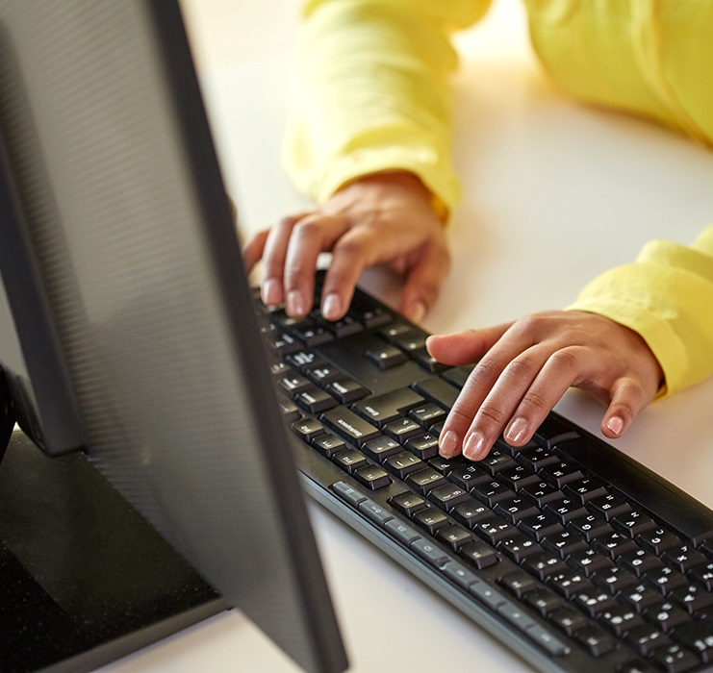
通过金盾驾校网页代码的编写过程中让我们意识到w
点击此处添加标题
通过金盾驾校网页代码的编写过程中让我们意识到了我们的不足和沟通的重要性，

Slide 11
艺气用事团队
感谢聆听

